Slide 1

DAHİLDE İŞLEME REJİMİ
HARİÇTE İŞLEME REJİMİ
UYGULAMA USUL VE ESASLARI

Slide 2
Dahilde İşleme Rejimi
Dahilde İşleme Rejimi (DİR) Nedir?
DİR Değerlendirme Kurulu
Araçlar (DİİB, Dİİ )
Teşvik Unsurları
  İthalat → İhracat
  Yurt İçi Alım → İhracat
  İthalat → Yurt İçi Satış ve Teslimler

Slide 3
Dahilde İşleme Rejimi
DİİB Müracaat (DİR Otomasyon Uygulaması)
DİİB İhracat Taahhüdü Kapatma
  Kapatmada Müeyyide
Telafi Edici Vergi

Slide 4
Dahilde İşleme Rejiminin
Dış Ticaretimizdeki Yeri (Milyon $)
AY | Genel İhracat | DİR İhracat | Payı (%) | Genel İthalat | DİR İthalat | Payı (%)
 | A | B | B/A | C | D | D/C
2003 | 47.253 | 24.113 | %51,03 | 69.340 | 11.534 | %16,63
2004 | 63.167 | 34.115 | %54,01 | 97.540 | 16.344 | %16,76
2005 | 73.476 | 37.775 | %51,41 | 116.774 | 17.250 | %14,77
2006 | 85.535 | 43.557 | %50,92 | 139.576 | 18.789 | %13,46
2007 | 107.272 | 52.163 | %48,63 | 170.063 | 24.285 | %14,28
2008 | 132.027 | 62.796 | %47,56 | 201.964 | 30.780 | %15,24
2009 | 102.143 | 45.528 | %44,57 | 140.928 | 20.482 | %14,53
2010 | 113.883 | 52.441 | %46,05 | 185.544 | 25.140 | %13,55
2011 | 134.907 | 62.788 | %46,54 | 240.842 | 29.960 | %12,44
2012 | 152.462 | 63.680 | %41,77 | 236.545 | 30.757 | %13,00
2013 | 151.803 | 66.737 | %43,96 | 251.661 | 31.381 | %12,47
2014 (Oca-Eki) | 131.392 | 56.082 | %42,68 | 199.003 | 25.568 | %12,85
Toplam | 1.295.319 | 601.776 | %46,46 | 2.049.780 | 282.270 | %13,77
Kaynak : TÜİK Verileri
Notes:
4

Slide 5
Dahilde İşleme Rejiminin Dış Ticaretimizdeki Yeri
  2014 Yılında (Ocak-Ekim)
  İthalat’ın %12,85’İ
  İhracat’ın % 42,68’İ
  DİR Kapsamında Gerçekleştirilmiştir.
  2014 Yılı İlk 10 Ay İtibariyle Döviz Kullanım Oranı % 45,59’dur.
Kaynak : TÜİK Verileri

Slide 6
2013 Yılında DİİB Kapsamında Yapılan
İthalatımızdaki İlk 10 Madde
Milyon ABD Doları
GTİP-4 ve Adı | Dolar Değeri | DİR Dolar Değeri | Pay
7204 Dökme Demirin, Demirin veya Çeliğin Döküntü ve Hurdaları veya Bunların Eritilmesi ile Elde Edilmiş | 7.511 | 2.856 | %38,0
7207 Demir veya Alaşımsız Çelikten Yarı Mamuller | 2.881 | 2.213 | %76,8
8708 Karayolu Taşıtları İçin Aksam, Parça ve Aksesuarlar | 4.894 | 1.791 | %36,6
1001 Buğday ve Mahlut | 1.289 | 1.276 | %99,0
8408 Sıkıştırmayla Ateşlemeli İçten Yanmalı Pistonlu Motorlar (Dizel ve Yarı Dizel) | 2.276 | 1.236 | %54,3
7108 Altın (Platin Kaplamalı Altın Dahil) (İşlenmemiş Veya Yarı İşlenmiş ya da Pudra Halinde) | 15.127 | 1.207 | %8,0
3902 Propilen ve Diğer Olefinlerin Polimerleri (İlk Şekillerde) | 2.974 | 1.015 | %34,1
7601 İşlenmemiş Aluminyum | 2.189 | 943 | %43,1
7208 Demir veya Alaşımsız Çelikten Yassı Hadde Ürünleri (Genişlik >= 600 Mm) (Sıcak Haddelenmiş) (Kaplanmış) | 2.460 | 931 | %37,9
1512 Ayçiçeği, Aspir, Pamuk Tohumu Yağları ve Bunların Fraksiyonları (Kimyasal Olarak Değiştirilmemiş) | 919 | 841 | %91,6
Liste Toplamı | 42.520 | 14.309 | %33,7
Diğer İthalatların Toplamı | 209.141 | 17.072 | %8,2
Genel Toplam | 251.661 | 31.381 | %12,5
Kaynak : TÜİK Verileri

Slide 7
2013 Yılında DİİB Kapsamında Yapılan
İhracatımızdaki İlk 10 Madde
Milyon ABD Doları
GTİP-4 ve Adı | Dolar Değeri | DİR Dolar Değeri | Pay
8703 Binek Otomobilleri ve Esas İtibariyle İnsan Taşımak Üzere İmal Edilmiş Diğer Motorlu Taşıtlar | 6.856 | 6.687 | %97,52
7214 Demir veya Alaşımsız Çelikten Çubuklar (Dövülmüş, Sıcak Haddelenmiş, Haddeleme İşleminden Sonra Buru | 4.849 | 4.208 | %86,78
8704 Eşya Taşımaya Mahsus Motorlu Taşıtlar | 3.851 | 3.755 | %97,50
8544 İzole Edilmiş Teller, Kablolar ve Diğer Elektrik İletkenler; Tek Tek Kaplanmış Liflerden Oluşan | 2.500 | 1.686 | %67,45
8418 Buzdolapları, Dondurucular ve Diğer Soğutucu ve Dondurucu Cihazlar ve Isı Pompaları | 1.952 | 1.517 | %77,74
7113 Mücevherci Eşyası ve Aksamı (Kıymetli Metallerden veya Kıymetli Metallerle Kaplama Metallerden) | 3.411 | 1.401 | %41,06
5702 Dokunmuş Halılar ve Dokumaya Elverişli Maddelerden Diğer Yer Kaplamaları | 1.877 | 1.375 | %73,29
7306 Demir Veya Çelikten Diğer İnce ve Kalın Borular ve İçi Boş Profiller | 1.345 | 1.156 | %85,94
8708 Karayolu Taşıtları İçin Aksam, Parça ve Aksesuarlar | 3.905 | 1.114 | %28,52
8409 Sadece veya Esas İtibariyle 84.07 veya 84.08 Pozisyonlarındaki Motorların Aksam ve Parçaları | 1.514 | 1.084 | %71,62
Liste Toplamı | 32.060 | 23.983 | %74,81
Diğer İthalatlar | 119.743 | 42.754 | %35,71
Genel Toplam | 151.803 | 66.737 | %43,96
Kaynak : TÜİK Verileri

Slide 8
Dahilde İşleme Rejiminin Dış Ticaretimizdeki Yeri
2003-2012 Yılları Arasında
601.8 Milyar ABD Dolar İhracat
282,3 Milyar ABD Dolar İthalat
319,5 Milyar ABD Doları Net Döviz Kazanımı Gerçekleştirilmiştir.
Kaynak : TÜİK Verileri

Slide 9
Dahilde İşleme Rejiminin Dış Ticaretimizdeki Yeri
  2007-2014 Döneminde DİR Kapsamında
  AB Ülkelerine Yapılan
  İhracatın %51.5’i
  İthalatın ise 14.5’i
  DİR Kapsamında Yapılmaktadır.
Kaynak : TÜİK Verileri

Slide 10
Dahilde İşleme Rejiminin Dış Ticaretimizdeki Yeri
  1996-2014 Yılları Arasında Yıllık Ortalama 5.270 Adet Dahilde İşleme İzin Belgesi (DİİB) Düzenlenmiştir.
  Taahhüt Hesabı Kapanmış Belgeler İtibarıyla;
  1996-2014 Yılları Arasında Düzenlenen DİİB’lerin Ortalama Döviz Kullanım Oranı (DKO) %48,53’tür. Yani Her 49 Dolar İthalat Karşılığında 100 Dolar İhracat Gerçekleştirilmiştir.
Kaynak : DİR Otomasyon Verileri

Slide 11
DİR Mevzuatı (-I-)
4458 Sayılı Gümrük Kanunu
261 Sayılı İhracatı Geliştirmek Amacı İle Vergilerle İlgili Olarak Hükümetçe Alınacak Tedbirlere Dair Kanun
1567 Sayılı Türk Parası Kıymetini Koruma Hakkında Kanun
474 Sayılı Gümrük Giriş Tarife Cetveli Hakkında Kanun
2976 Sayılı Dış Ticaretin Düzenlenmesi Hakkında Kanun
3/6/2011 tarihli ve 637 Sayılı Ekonomi Bakanlığının Teşkilat ve Görevleri Hakkında Kanun Hükmünde Kararname

Slide 12
DİR Mevzuatı (-II-)
2005/8391 Sayılı Dahilde İşleme Rejimi Kararı
İhracat 2005/1 Sayılı Dahilde İşleme Rejimi Tebliği
İhracat 2005/2 Sayılı İhracat Sayılan Satış ve Teslimler Hakkında Tebliğ
İhracat 2007/2 Sayılı Dahilde İşleme Rejimine İlişkin İşlemlerin Bilgisayar Veri İşleme Tekniği Yoluyla Yapılmasına Dair Tebliğ
İhracat 2006/12 Sayılı Dahilde İşleme Rejimi Tebliği

Slide 13
Dahilde İşleme Rejimi Nedir?
İhraç Ürününün Elde Edilmesinde Kullanılan Girdilerin Ticaret Politikası Önlemlerine Tabi Tutulmaksızın Gümrük Muafiyetli Olarak İthal Edilmesidir.

Slide 14
Ticaret Politikası Önlemleri
İthalatta Haksız Rekabetin Önlenmesi Hakkında Mevzuat (Anti-Damping ve Sübvansiyon)
İthalatta Gözetim ve Korunma Önlemleri Hakkında Mevzuat (Kota ve Gözetim Lisansları)

Slide 15
DİR İşleyiş Süreci
Yağ
Şeker
ÜRETİM
SÜRECİ
NİHAİ
ÜRÜN
(Bisküvi)
İTHALAT
İHRACAT
Un
Diğer
TEMİNAT
veya
VERGİ
TEMİNAT
ÇÖZÜMÜ
veya
VERGİ
İADESİ

Slide 16
DİR İle Sağlanan İmkanlar
İthalatta Gümrük Vergisi ve KDV Muafiyeti
KKDF İstisnası
Vergi, Resim ve Harç İstisnası
Ticaret Politikası Önlemlerine Tabi Olmama
TMO’dan ve T.Ş.K.’nca Tespit Edilen Şeker Fab.’dan Alım
Yurt İçi Alımlarda KDV Tecil-Terkin Uygulaması
Yurt İçi Satış ve Teslimlere Müsaade Edilmesi
İthalat Sırasında Alınması Gereken Vergilere İlişkin Teminat İndirimi

Slide 17
DİR İle İlgili Birimler (-I-)
Ekonomi Bakanlığı :
  Belge Düzenleme ve Revize İşlemleri,
  DİR ile İlgili Düzenleme Yapma, Önlem Alma, Sorunları Çözme ve Talimat Verme,
  Koordinasyonu Sağlama,
Gümrük ve Ticaret Bakanlığı :
  DİR ile İlgili Gümrük İşlemleri
  Dahilde İşleme İzni ile İlgili Uygulama

Slide 18
DİR İle İlgili Birimler (-II-)
Bölge Müdürlükleri:
  Firma Tanımlanması,
  Firmaya İlişkin Bilgilerin Saklanması,
  Firma Bilgilerinde Yapılacak Değişiklikler,
  Firma Tespiti,
  Elektronik Ortamda Düzenlenen Belgenin Kağıt Ortamında Basılması,
  Aracı İhracatçı ve Temsilci Aracılığıyla Yapılacak İşlemler İçin İzin Verilmesi ve Bu Kapsamda Aracı İhracatçı Tanımlanması ile Temsilci Aracılığıyla Yapılacak İthalat İşlemlerinde Temsilcinin Tanımlanması,

Slide 19
DİR İle İlgili Birimler (-III-)
Bölge Müdürlükleri:
  Yurt İçi Alımlara İlişkin Kısmi Teminat İadeleri,
  Kapatma Başvurusu Yapılmasına Bir Ay Kalan Belgeler İçin Firmaları Uyarma,
  Kapatma İşlemleri,
  Kapatılan Belgenin Yeniden Değerlendirmeye Alınması,
  Resen Kapatma,
  Resen Kapatılan Bir Belgenin Yeniden Açılması
  İhracat:2006/12 Sayılı Tebliğ Çerçevesinde T.C. Şeker Kurumu’ndan Yurt İçi Alım Yapılabilmesine İzin Verilmesine İlişkin İşlemler

Slide 20
DİR İle İlgili Birimler (-IV-)
Diğer Kurumlar :
  Maliye Bakanlığı,
  Toprak Mahsulleri Ofisi (T.M.O.)
  Türkiye Şeker Kurumu ve İlgili Fabrikaları
  vb.

Slide 21
Dahilde İşleme Rejimi Değerlendirme Kurulu (I)
DİR Değerlendirme Kurulu Oluşturulmasına İlişkin 2010/46 Sayılı Bakanlar Kurulu Kararı 29/06/2010 Tarih ve 27626 Sayılı Resmi Gazete’de,
Kurulun Çalışma Usul ve Esaslarına İlişkin Tebliğ 7/7/2010 Tarih ve 27634 Sayılı Resmi Gazete’de Yayımlanarak Yürürlüğe Girmiş Bulunmaktadır.

Slide 22
Dahilde İşleme Rejimi Değerlendirme Kurulu (II)
Kurul;
  Ekonomi Bakanlığı İhracat Genel Müdürlüğü’nün Bağlı Bulunduğu Müsteşar Yardımcısının Başkanlığında,
  Gıda, Tarım ve Hayvancılık Bakanlığı,
  Bilim, Sanayi ve Teknoloji Bakanlığı,
  Kalkınma Bakanlığı,
  Gümrük ve Ticaret Bakanlığı’ndan Genel Müdür Seviyesinde Birer Temsilci,
  Ekonomi Bakanlığı İhracat, İthalat, Teşvik Uygulama ve Yabancı Sermaye Genel Müdürleri,
  Gelir İdaresi Başkanlığı’ndan Bir Başkan Yardımcısı,
  Türkiye Odalar ve Borsalar Birliği’nden Bir Başkan Yardımcısı
  Türkiye İhracatçılar Meclisi’nden Bir Başkan Vekilinden Teşekkül Etmektedir.

Slide 23
Dahilde İşleme Rejimi Değerlendirme Kurulu (III)
Kurul Aşağıda Belirtilen Konular Hakkında İstişari Nitelikte Görüş Verir ve Önerilerde Bulunur;
  Dahilde İşleme Rejiminden Yararlanmayacak Ürünler.
  İndirimli Teminat Uygulamasındaki Oranlar.
  Sektör veya Ürün Bazında Döviz Kullanım Oranları.
  Dahilde İşleme İzin Belgesi Süreleri.
  Sektör veya Ürün Bazında Eşdeğer Eşya Kullanımı.
  Dahilde İşleme İzin Belgesi Kapsamında Tecil-Terkin Sistemi Çerçevesinde Yurtiçi Alımlar.
  Kurul Başkanı Tarafından Belirlenecek Diğer Konular

Slide 24
DİİB ve Dİİ
Eşyanın Tamir, Boyama, Yenileme, Monte Edilmesi, Birleştirilmesi, Ambalajlanması, Bedelsiz İthalat vb. İşlemler İçin Gümrük İdarelerince Dahilde İşleme İzni (Dİİ) Verilir.
Yukarıda Sayılan İşlemler Dışında Ekonomi Bakanlığı Tarafından Dahilde İşleme İzin Belgesi (DİİB) Düzenlenir.

Slide 25
Dahilde İşleme İzni (-I-)
Dahilde İşleme İzni Verilecek Haller, İhracat 2006/12 Sayılı Tebliğ’in 14 üncü Maddesinde Sayılmaktadır.
Gümrük İdareleri Tarafından Verilmektedir.
İthalat Esnasında Gümrük Beyannamesi Üzerine Düşüm Yapılarak Yürütülmektedir.
İzin Şartlarına Göre İthal Edilen Eşyanın İhraç Edildiğinin Tespiti Kaydıyla Dİİ İhracat Taahhütleri İlgili Gümrük İdaresi Tarafından Kapatılmaktadır.

Slide 26
Dİİ Konusu Faaliyetler (-I-)
Temel Tekstil Hammaddeleri İle Tekstil ve Deri Kimyasal Maddeleri Dışında Kalan Yardımcı Maddelerin İthalatı
İhraç Amacıyla İşçiliğe Tabi Tutulan Kıymetli Madenlerin İthalatı,
Eşyanın Korunması, Satış Kalitesinin İyileştirilmesi veya Yeniden Satışa Hazırlanması,

Slide 27
Dİİ Konusu Faaliyetler (-II-)
Eşyanın Montajı, Kurulması, Diğer Eşya İle Birleştirilmek Üzere İşçiliğe Tabi Tutulması,
Eşyanın Tamir ve Boyanması,
Eşyanın Etiketlenmesi, Ambalajlanması, Temizlenmesi, Elenmesi, Kavrulması vb.
Bedelsiz Olarak İthal Edilen Eşyanın İşleme Faaliyetine Tabi Tutulması. (Tarım Ürünleri, Savunma Sanayi Projeleri Kapsamı İle LCD Bedelsiz İthalatı Hariç)

Slide 28
DİİB İçindeki Bilgiler
Belgenin Tarih ve Sayısı
Firma Unvanı, Adresi, Vergi Numarası,
Belgenin Süresi
İthal Eşyasının Miktar ve Değeri
İhraç Eşyasının Miktar ve Değeri
Özel Şartlar
Döviz Kullanım Oranı
vb.

Slide 29
DİİB Müracaatı
Değerlendirme Kriterleri
İthal Eşyasının İhraç Edilecek Ürünün Üretiminde Kullanıldığının Tespitinin Mümkün Olması,
Ülkemizde Yerleşik Üreticilerin Temel Ekonomik Çıkarlarının Olumsuz Etkilenmemesi,
Faaliyetin Katma Değer Yaratan, Kapasite Kullanımını Artıran, Rekabet Gücü Sağlayan Nitelikte Olması,
Firmaların Performansları

Slide 30
DİİB ve Dİİ Süreleri
Azami 12 Ay
12 Ayı Aşan Üretim Süreçlerinde ise Proje Süresi Kadar
Örnek : Gemi İnşaası ve Savunma Sanayi Projeleri Gibi.

Slide 31
DİİB ve Dİİ Ek Süreleri (-I-)
DİİB Kapsamında İlk İthalatın Yapıldığı Tarihe Kadar Verilen Azami 3 Aya Kadar Ek Süre (Süre Kaydırımı)
DİİB İhracat Taahhüdünün En Az %25’ini Gerçekleştiren Firmalara Belge Orijinal Süresinin Yarısı Kadar Verilen Performansa Dayalı Ek Süre

Slide 32
DİİB ve Dİİ Ek Süreleri (-II-)
Haklı Sebebe İlişkin Süre:
  DİİB Kapsamındaki Önceden İhracata Tekabül Eden İthalatın Tamamlanamaması Halinde Azami Belge Orijinal Süresinin Yarısı Kadar
  Dİİ Kapsamında Gerçekleştirilen Üretim veya İhracatın Taahhüde Oranı En Az %25 Olmak Kaydıyla, İhmal veya Kusur Olmaksızın Gerçekleştirilemeyen Kısım İçin İzin Orijinal Süresinin Yarısı Kadar
  DİİB Süresi İçerisinde Gerçekleştirilen Ancak İlgili Satır Kodu Bulunmaması Nedeniyle Belge İhracat Taahhüdüne Saydırılamayan İhracata İlişkin Gümrük Beyannameleri Kapsamı Eşya ile Aynı Ad ve 8-12’li Bazda GTİP’li Eşyanın Miktarı Kadar Yeniden İhracat Gerçekleştirilebilmesi İçin Azami Belge Orijinal Süresinin Yarısına Kadar

Slide 33
DİİB ve Dİİ Ek Süreleri (-III-)
Mücbir Sebep İle Fevkalade Hallere İlişkin Ek Süre:
(Ek Süre Miktarı Bakanlıkça Belirlenir)
Deprem, Sel, Don, Fırtına, Kasırga vb. Tabii Afetler ve Yangın
Ülkemiz veya İthalatçı Ülkede Devletçe Konulan Yasaklar, Harp ve Abluka Hali
Yükümlü Firmanın Faaliyetinin Kamu Otoritelerince Kısıtlanması, Durdurulması veya Firmaya El Konulması
Yükümlü Firmanın İflası veya Konkordato İlan Etmiş Olması ya da Firma Hakkında İflasın Ertelenmesi Kararı Verilmiş Olması (Mahkeme Kararı ile)
Şahıs Firmalarında Firma Sahibinin Ölümü
Grev ve Lokavt

Slide 34
Aracı İhracatçı
Belge/İzin Sahibi Firmalar İhracatı Kendileri Yapabilecekleri Gibi, Başka Bir Firmaya da Yaptırtabilir. Belge/İzin Sahibi Olmayan Ancak Belge/İzin Kapsamında İhracat Yapan Bu Firmalar Aracı İhracatçı Kabul Edilir.
Aracı İhracatçıların Belge Kapsamında İhracat Yapabilmeleri İçin Belge Sahibi Firma Tarafından Aracı İhracatçı Kaydının Yaptırılması Gerekmektedir. Aracı İhracatçı Kaydı İBGS’ler Tarafından ve Her Bir DİİB İçin ayrı ayrı Yapılmaktadır.
Bazı Hallerde Bakanlıkça Aracı İhracatçı Kullanımına Kısıtlama Getirilebilir.

Slide 35
DİR Teşvik Unsurları
İthalat → İhracat
Yurt İçi Alım → İhracat
İthalat → Yurt İçi Satış ve Teslimler

Slide 36
İthalat → İhracat
Şartlı Muafiyet Sistemi
  Önce İthalat
  Eşdeğer Eşya
Geri Ödeme Sistemi

Slide 37
Şartlı Muafiyet Sistemi (-I-)
İhraç Edilecek Eşyanın Üretiminde Kullanılan Hammadde, Yardımcı Madde, Ambalaj ve İşletme Malzemelerinin İthalatı Sırasında Doğan Vergilerin Teminata Bağlanarak ve Ticaret Politikası Önlemlerine Tabi Tutulmaksızın İthal Edilmesi ve Üretim Sonucunda Elde Edilen Eşyanın İhraç Edilmesini Müteakip Alınan Teminatın İade Edilmesidir.

Slide 38
Şartlı Muafiyet Sistemi (-II-)
BELGE
BAŞLANGICI
İTHALAT
GÜMRÜK
ÜRETİM
İHRACAT
BELGE
SONU
TEMİNAT
TEMİNAT
İADE

Slide 39
Şartlı Muafiyet Sistemi (-III-)
(Eşdeğer Eşya Kullanımı)
BELGE
BAŞLANGICI
EŞDEĞER EŞYA
ÜRETİM
İHRACAT
GÜMRÜK
T
E
M
İ
N
A
T
TEMİNAT
İADE
BELGE
SONU
İTHALAT

Slide 40
Teminat
Para
Teminat Mektubu
Hazine Tahvil ve Bonoları

Slide 41
İndirimli Teminat (-I-)
A, B ve C Sınıfı Onaylanmış Kişi Statü Belgesi Sahibi Firmalar (%1, %5 ve %10)
DTSŞ ve SDTŞ İçin Bir Önceki Yıl İhracatı Kadar DİR Kapsamında Yapacakları İthalatta, Bu İthalattan Doğan Verginin %10’u

Slide 42
İndirimli Teminat (-II-)
- İmalatçı-İhracatçılar ile,
- Son 3 Yıl İçerisinde Her Bir Yıl İçin 5 Milyon $ veya Son 5 Yıl İçerisinde Her Bir Yıl İçin 1 Milyon $’ı Geçen İhracatçıların;
Belge/İzin Müracaat Tarihinden Önceki 4 Yıl İçerisinde Düzenlenmiş, İhracat Taahhüdü Kapatılmış Sanayi Ürünleri İçin 1 Milyon $, Tarım ve İşlenmiş Tarım Ürünleri İçin 500 Bin $’dan Az Olmamak Kaydıyla Gerçekleştirdikleri İhracat Kadar Belge/İzin Kapsamında Yapacakları İthalatta, Bu İthalattan Doğan Verginin %10’u.

Slide 43
Geri Ödeme Sistemi (-I-)
İthalat Sırasında Gümrük Vergisi, Fon, KDV Gibi Yükümlülüklerin Ödenmesi, İhracatı Müteakip Ödenen Meblağın Geri Alınması,
Tercihli Rejime Konu Ülkelere Yapılan İhracatta, Telafi Edici Verginin İthalat Esnasında Ödenmesi.

Slide 44
Geri Ödeme Sistemi (-II-)
BELGE
BAŞLANGICI
İTHALAT
GÜMRÜK
ÜRETİM
İHRACAT
VERGİ-KDV-FON
BELGE
SONU
VERGİLER
İADE

Slide 45
Yurt İçi Alım → İhracat
DİİB Kapsamında Yapılmaktadır.
İki Şekilde Ortaya Çıkar:
  KDV’de Tecil-Terkin Sistemi
  Türkiye Şeker Kurumunca Tespit edilen Şeker Fabrikaları ve Toprak Mahsulleri Ofisi’nden Şeker ve Hububat Alımı

Slide 46
KDV’de Tecil Terkin Sistemi (-I-)
KDV’siz Satış
DİİB SAHİBİ ALICI
SATICI
İHRACAT
YEMİNLİ MALİ MÜŞAVİR
YMM RAPORU
VERGİ DAİRESİ

Slide 47
KDV’de Tecil Terkin Sistemi (-II-)
Tecil-Terkin Sistemi İhtiyaridir. (İmalatçı Olan Satıcı İsterse KDV’siz Satar)
Bu Sistem Kapsamında, DİİB’de Yer Alan Madde ve Malzemelerin Yurt İçinden KDV Ödenmeksizin Alımına İmkan Tanınmaktadır.
1/5/2014 Tarihinden Önce Yapılan KDV’de Tecil Terkin Sistemi Kapsamında Eşdeğer Eşya Uygulaması Mümkün Bulunmamaktadır. 1/5/2014 Tarihinden Sonra, KDV’de Tecil Terkin Sistemi Kapsamındaki Yurt İçi Alımlarda Eşdeğer Eşya Kullanılabilmektedir.

Slide 48
KDV’de Tecil Terkin Sistemi (-III-)
Faturalarda Her Bir Mal Türüne İlişkin KDV Hariç Bedelin En Az 2.500 TL (Tekstil Yardımcı Maddelerinde İse En Az 500 TL) Olması Gereklidir.
Satıcı Tarafından DİİB’in “İthal Edilen Maddelerle İlgili Bilgiler” Bölümü Doldurulup İmza ve Kaşe Basılmalıdır.

Slide 49
KDV’de Tecil Terkin Sistemi (-IV-)
Fatura Üzerine, “KDV Kanunu’nun Geçici 17 nci Maddesi Hükmü Gereğince KDV Tahsil Edilmemiştir” İbaresi Yazılmalıdır.
Tecil Terkin Kapsamında Olan ve Olmayan Malların Teslimlerinin Birlikte Yapılması Halinde Ayrı Ayrı Fatura Düzenlenmelidir.
İhracatta KDV İadesinde Olduğu Gibi İşlem Yapılmalıdır.
Satıcıların KDV Beyannamesine Alıcı Tarafından Onaylı DİİB Fotokopisi Eklenmelidir.

Slide 50
KDV’de Tecil Terkin Sistemi (-V-)
Tecil Terkin Kapsamında Satın Alınan Mallardan Üretilen İhraç Eşyasının DİİB’de Belirtilen Süre ve Şartlara Uygun Olarak İhraç Edilmemesi Halinde; Tecil Edilen KDV, Vergi Ziyaı Cezası ve Gecikme Faizi Alıcıdan Tahsil Edilir.
DİİB Sahibi Alıcılar Satın Aldıkları Maddelerden İmal Ettikleri Malları DİİB Süresi İçerisinde İhraç Ettiklerini YMM Raporu İle Tespit Ettirmelidir.

Slide 51
KDV’de Tecil Terkin Sistemi (-VI-)
YMM Raporunda Olması Gereken Bilgiler:
  DİİB Tarih ve Sayısı
  DİİB Geçerlik Süresi
  İhracata İlişkin Gümrük Beyannamesi Tarih ve Sayısı
  Fiili İhracat Tarihi
  İhraç Eşyasının Miktarı ve Cinsi
  Satın Alınan Hammadde Miktarı
  İhracatın Süresi İçerisinde Yapılıp Yapılmadığı

Slide 52
KDV’de Tecil Terkin Sistemi (-VII-)
YMM Raporunun Ekine Teyidi Alınan GB’nin Onaylı Bir Sureti Eklenmeli ve İhracatın Yapıldığı Her Dönem İçin Ayrı Ayrı Düzenlenecek Raporlardan İkişer Örnek, İhracatın Yapıldığı Ayı İzleyen 3 Ay İçerisinde İlgili Satıcılara Verilmelidir.
Satıcılar Tarafından Bu Raporların Vergi Dairesine Verilmesi Suretiyle Terkin İşlemi Sağlanacaktır.

Slide 53
TMO ve Şeker Fabrikalarından
Yurt İçi Alım (-I-)
Yurt İçi Alımlarda;
  Döviz Kullanım Oranı
  İkincil İşlem Görmüş Ürüne
İlişkin Hükümler Uygulanmaz.
Yurt İçi Alımlarda; Gümrük Kanununun 238 inci Maddesinde Belirtilen 2 (İki) Kat Para Cezası Uygulanmaz.

Slide 54
TMO ve Şeker Fabrikalarından
Yurt İçi Alım (-II-)
İhracatın Gerçekleştirilmesinin Tespiti Kaydıyla, Yurt İçi Alım İmkanı Olmaması Halinde 6 (Altı) Ay İthalat Süresi Verilebilmektedir.
Yurt İçi Alımlar da İndirimli Teminat Uygulamasından Yararlandırılır.

Slide 55
TMO ve Şeker Fabrikalarından
Yurt İçi Alım (-III-)
Şeker ve Hububatı Girdi Olarak Kullanan İmalatçılara Dünya Fiyatlarından Girdi Temin Edilmesinin Sağlanması ve Bu Kurumların Stoklarının Azaltılması Temin Edilmektedir.
Dünya Fiyatı İle Yurt İçi Fiyatı Arasındaki Fark Kadar Teminat Alınır.

Slide 56
Tarım Sektörü Uygulamaları
I-TMO Hububat Satışı
TMO tarafından; Dahilde İşleme Rejimi (DİR) kapsamında, üretiminde hububat kullanılarak elde edilen mamullerin (buğday unu, makarna, bulgur v.b) ihracatına karşılık, "Mamul Madde İmalatçı-İhracatçılarına İhracattan Sonra Hububat Satışlarına Ait Uygulama Esasları" çerçevesinde, mamul madde imalatçı-ihracatçılarına hububat satışı yapılabilmektedir.

Slide 57
Tarım Sektörü Uygulamaları
II-DİİB Kapsamında Süttozu Tahsisatı
Gıda, Tarım ve Hayvancılık Bakanlığı (GTHB) tarafından yayımlanan, 2013/64 Sayılı Çiğ Sütün Değerlendirilmesine Yönelik Destekleme Uygulama Esasları Tebliği çerçevesinde ihracatçılarımız, DİR kapsamında ıslak ürün ihracatı karşılığında, süttozu ithalatı yerine yurt içinden dünya fiyatlarından süttozu temin etmektedir. Aradaki fiyat farkı GTHB tarafından süt tozu üreticilerine ödenmektedir.

Slide 58
Tarım Sektörü Uygulamaları
III-C Şekeri Satışı
Yurt içinde pazarlanamayan ve ihraç edilmek zorunda olan C şekerinin, imalatçı-ihracatçıların şeker taleplerinin karşılanması suretiyle yurtdışı edilmesine ilişkin usul ve esasları düzenlemek amacıyla, 23/02/2013 tarihli ve 28568 sayılı Resmî Gazete’de yayımlanan, ‘İmalatçı-İhracatçıların, Şekerli Mamul İhracatı Karşılığında C Şekeri Taleplerinin Karşılanması Şartları ve Uygulama Esaslarına Dair Tebliğ’ kapsamında, C şekeri (Beyaz Kristal Şeker) için Şeker Kurumunca tespit edilen Şeker Fabrikalarınca DİİB aranmaksızın satış yapılabilmektedir.

Slide 59
İthalat → Yurt İçi Satış ve Teslimler
İhracat 2005/2 Sayılı Tebliğ’de Belirtilen Satış Ve Teslimlere Yönelik Olarak Gümrük Muafiyetli İthalat Yapılabilmektedir.
Bu Kapsamdaki Faaliyetler İçin EB İhracat Genel Müdürlüğü’nden DİİB (D 3) Alınması Gerekmektedir.

Slide 60
İhracat Sayılan Satış ve Teslimler
Yatırım Programında Yer Alan Kamu Yatırımlarından Uluslararası İhaleyi Kazanan Firmalara Yapılacak Satış ve Teslimler,
Savunma Sanayi Projelerini Üstlenmiş Firmaların Satış Ve Teslimleri,
Gümrük Hattı Dışı Eşya Satış Mağazalarına Yapılan Satış ve Teslimler,
Ambalaj Malzemesi İmalatçılarının İhraç Ürünüyle Birlikte İhraç Edilmek Üzere İhracatçılara Yaptıkları Satış ve Teslimler,
Yatırım Teşvik Belgesi Kapsamındaki Mallar Üreterek Belge Sahibi Yatırımcılara Teslim Eden İmalatçı Firmaların Üreterek Yaptıkları Satış ve Teslimler,
Kamu Kurum ve Kuruluşlarınca Uluslararası İhaleye Açılan Yatırım Malı ve Sınai Malı İhalesini Kazanan Firmaların Yaptıkları Satış ve Teslimler

Slide 61
Müracaattan Kapatmaya DİİB
Müracaat (DİR Otomasyon Uygulaması)
DİİB İhracat Taahhüt Kapatma

Slide 62
!!! ÖNEMLİ UYARI !!!
1/1/2006 Tarihinden İtibaren Sadece Elektronik Ortamda DİİB Düzenlenmektedir.
Bu Tarihten İtibaren Posta Yoluyla veya Şahsen Evrak Üzerinden Yapılan Başvurular Kabul Edilmemektedir.
DİR OTOMASYON UYGULAMASI İLETİŞİM ADRESLERİ
Telefon : (0312) 204 77 51
(0312) 204 76 36
Faks : (0312) 212 88 81
E-Posta : dirotomasyon@ekonomi.gov.tr

Slide 63
DİR Otomasyon Uygulaması
DİR Otomasyon Uygulaması Nedir?
  Firma Tanımlama ve Gerekli Belgeler
DİR Otomasyon Uygulamasının İşleyişi
DİR Otomasyon Uygulaması İle Getirilen Yenilikler
DİR Otomasyon Uygulaması Üzerinden Düzenlenen Belgenin Kullanımı
Firmalara Sağlanan Faydalar Neler?

Slide 64
DİR Otomasyon Uygulaması Nedir?
Başvuru Aşamasından Kapatılma Aşamasına Kadar, Dahilde İşleme İzin Belgeleri ile İlgili İşlemlerin Elektronik Ortamda, Elektronik İmza ile Gerçekleştirilmesini Sağlayan Web Tabanlı Bir Uygulamadır.

Slide 65
Elektronik İmza Nedir?
İmza Sahibine Bağlı ve Tasarrufunda Bulunan, Güvenli Elektronik İmza Oluşturma Aracı ile Oluşturulan, İmza Sahibinin Kimliğinin Tespitine Yarayan ve Veride Sonradan Herhangi Bir Değişiklik Yapılıp Yapılmadığının Tespitine İmkan Veren Elektronik Veridir.
Diğer Bir İfadeyle; El ile Atılan (Islak) İmzanın Fonksiyonlarını Kapsayan, Bireyin Kimliğini Tanıtan ve Bireyin Belgeyi Onayladığını Gösteren Elektronik Formattaki İmzadır.
Elektronik İmza, Islak İmza ile Aynı Hukuki Sonuçları Doğurmaktadır.

Slide 66
DİR Otomasyon Uygulaması İşleyişi (-I-)
E-İmza
Temini
Firma Tanımlama
(Bir Defa)
Her Belge
İçin
Elektronik
İmza
Yetki
Başvurusu
(Web’den)
İ.B.G.S.
Evrak Teslimi
Belge
Müracaatı
KamuSM
Başvuru Formu
Tic. Sicil Gazetesi
İthalat Listesi
E-Güven
Kapasite Raporu
İhracat Listesi
Türktrust
İmza Sirküleri
Sarfiyat Tablosu
E-Tuğra
Yetki Belgesi
Diğer Belgeler ...
(E-İmza İle)

Slide 67
DİR Otomasyon Uygulaması İşleyişi (-II-)
Başvuru
İhracat Genel Müd.
Daire Başkanı
Havale
Şube Müdürü
Uzman
DEĞERLENDİRME
Uzman
Şube Müdürü
Onay
Daire Başkanı
Red
Firmaya Bildirim
Genel Müdür Yrd.
Genel Müdür
ONAY
Gümrük ve Ticaret Bak.
Bölge Müdürlükleri
Firma
Denetim Birimleri
Bütün Belgeleri Görme İşlem Yapabilme Yetkisi
Bütün Belgeleri Görme ve
Kapatma İşlemleri
Belgelerini Takip ve Revize Müracaatı
Tüm Belgeleri ve Bilgileri Görme Yetkisi
Notes:
İhracatçı Birliği Genel Sekreterliğinden Müsteşarlığımıza intikal eden başvuru İhracat Genel Müdürlüğünde ilgili Daire Başkanına oradan Şube Müdürüne ve oradan da uzmana gelir. Değerlendirme esnasında ihtiyaç duyacağı bilgi elektronik ortamda hazır olan Uzman gerekli değerlendirmenin ardından onay veya red görüşü ile bir üst amiri Şube Müdürüne başvuruyu tekrar geri gönderir. Şube Müdürü incelemesinin ardından Daire Başkanına giden başvurunun olumlu bulunması halinde belge düzenlenir. Proje kapsamında firmanın yanı sıra DİR kapsamında işlem yapan Gümrük Müsteşarlığı, İhracatçı Birlikleri ve Denetim Birimlerine de program kullanılarak işlem yapabilme veya bilgi görebilme yetkisi verilmektedir.

Slide 68
DİR Otomasyon Uygulaması İle Gelenler
Tek GTİP Uygulamasına Geçilmiştir.
  Daha Önce İthal veya İhraç Edilecek Bir Ürüne Çok Sayıda GTİP Yazılabiliyorken DİR Otomasyon Uygulaması İle Birlikte Tek Ürüne Tek GTİP Yazılmaya Başlanmıştır.
“Satır Kodu” İle Ürün Takibi.
  Satır Kodu, DİİB Üzerinde Yer Alan Her Bir Ürün (İhraç veya İthal Kalemi) İçin Belirlenen 11 Karakterli Bir Numaradır. DİR Otomasyon Uygulamasında Gümrük İşlemleri Bu Kod Üzerinden Yürütülmektedir.

Slide 69
DİR Otomasyon Uygulaması
Satır Kodu ;
Gümrük ve Ticaret Bakanlığı ile İletişimi Sağlayarak, Kontrollerin Sistem Tarafından Yapılmasını Sağlamaktadır.
İthalat/İhracatın Madde Bazında Miktar ve Değer Olarak Takibini Sağlayarak, İthalat İşlemlerinde Öngörülen Miktarın Aşılmasını Engellemektedir.
Kapatma Esnasında Gerçekleşen Değerler Üzerinden Otomatik Olarak Hammadde Sarfiyat Tablosu Hazırlanmasını Sağlamaktadır.
Belgelerin Daha Hızlı Kapatılmasına Olanak Sağlamaktadır.

Slide 70
Satır Kodu Formatı
09.
2.
01234.
002.
Sıra Numarası (İhr.-İth. Listeleri)
Belge Numarası
Belge Türü ve İthalat/İhracat Bilgisi
D1 ihracat
D1 İthalat
D3 İhracat
D3 İthalat
Belgenin Yılı

Slide 71
DİR Otomasyon Uygulamasında
Düzenlenen Belgenin Kullanımı (-I-)
İthalat/İhracat İşlemleri:
Dahilde İşleme Rejimine İlişkin Doğru Gümrük Rejim Kodu Girilmelidir. DİR Dışındaki Bir Rejime Ait Kod Belirtilmesi Durumunda Satır Kodu Belirtilmesi ve DİİB İle İlişkilendirme Mümkün Olmayacaktır. ( 3151 veya 5351 Gibi)
Muafiyet Kodu D1A Olarak Girilmelidir.
Satır Kodu, 11 Karakterli ve Noktasız Olarak Beyannamenin DİİB Satır Kodu Alanına Yazılmalıdır.

Slide 72
DİR Otomasyon Uygulamasında
Düzenlenen Belgenin Kullanımı (-II-)
FİRMA GB
EB Kontrolü Sonucu;
Hata Olmaması Durumu
  Beyanname Tescili
Hata Olması Durumu
  Hataların Firmaya Bildirimi
Gümrük Memuru Kontrolü
  Özel Şartlar
  Teminat Miktar ve Oranı
GÜMRÜK KAPISI
GÜMRÜK
VE TİCARET BAKANLIĞI
E
EB BELGE
KONTROLÜ
H
GÜMRÜK
VE TİCARET BAKANLIĞI
GÜMRÜK
VE TİCARET BAKANLIĞI
GÜMRÜK KAPISI
GÜMRÜK KAPISI
BEYANNAME
TESCİLİ
HATANIN
FİRMAYA BİLDİRİMİ

Slide 73
Elektronik Kontroller Neler ?
Belge Doğru Firmaya mı Ait?
Belgenin Durumu Nedir? (Açık, İptal, Kapalı, vb.)
Belgenin Süresi Var mı?
GTİP Doğru mu?
Birim Doğru mu?
Miktar Aşımı Yapılmış mı?
vb.....

Slide 74
Kağıt Belgeye İhtiyaç Var Mı?
EVET
Belgelerin Gümrükler Dışında Kullanılmasından Dolayı Kağıt Belge Vermek Zorundayız.
  Bankalar
  Noterler
  Tapu Daireleri vb.
Yeni Düzenlenen veya Revize Edilen DİİB’lere İlişkin Kağıt Nüshalar Firma Talebine İstinaden Bölge Müdürlüklerinden Alınabilecektir. Revize Sonrası Kağıt Nüsha Taleplerinde Daha Önce Alınan DİİB Nüshasının İlgili Bölge Müdürlüğüne İadesi Zorunludur.

Slide 75
DİR Otomasyon Uygulaması
Kazanımları (-I-)
Gümrük Memurları GTİP, Miktar, Değer Gibi Kontrolleri Yapmamakta, Bu Kontroller Sistem Tarafından Otomatik Olarak (Birkaç Saniye İçinde) Yapılmaktadır.
Belge İle İlgili Yapılan Bütün İşlemler Takip Edilebildiğinden Kapatmada Yaşanan Zaman Kaybının Önüne Geçilmektedir.
Kapatma Esnasında İstenen Hammadde Sarfiyat Tablosu İstenmemekte, Sistem Tarafından, Gerçekleşen Değerler Üzerinden Otomatik Olarak Hazırlanmaktadır.
Belge Kapatılmasında Aranan Beyanname Teyitleri Aranmamaktadır.
Teminatların İadesinde Yaşanan Sıkıntıların Önüne Geçilebilecektir.

Slide 76
DİR Otomasyon Uygulaması
Kazanımları (-II-)
Her Belge Müracaatı İçin İstenen Evraklar Sadece Bir Defa İstenmekte, Bu Evraklar Süresi Bitimine Kadar Yeniden İstenmemektedir. Belge Müracaatları İçin İse Herhangi Bir Evrak İstenmemektedir.
Ortalama 2 Haftada Sonuçlanan Belge Müracaatları Aynı Gün veya Bir Sonraki Gün, Revize Müracaatları İse Aynı Gün Sonuçlandırılmaktadır.
Sisteme Dahil Olan Firmalar Bütün İşlemlerini Kendi Ofislerinden Yapabilmekte (Müracaat, Her Türlü Revize, Kapatma, İptal vb.), Belge İle İlgili Yapılan İthalat ve İhracat İşlemlerini Anında Takip Edebilmektedirler.
İthalat Esnasında DİİB Nüshasının Arkasına Yapılan Düşümler Yapılmamaktadır.

Slide 77
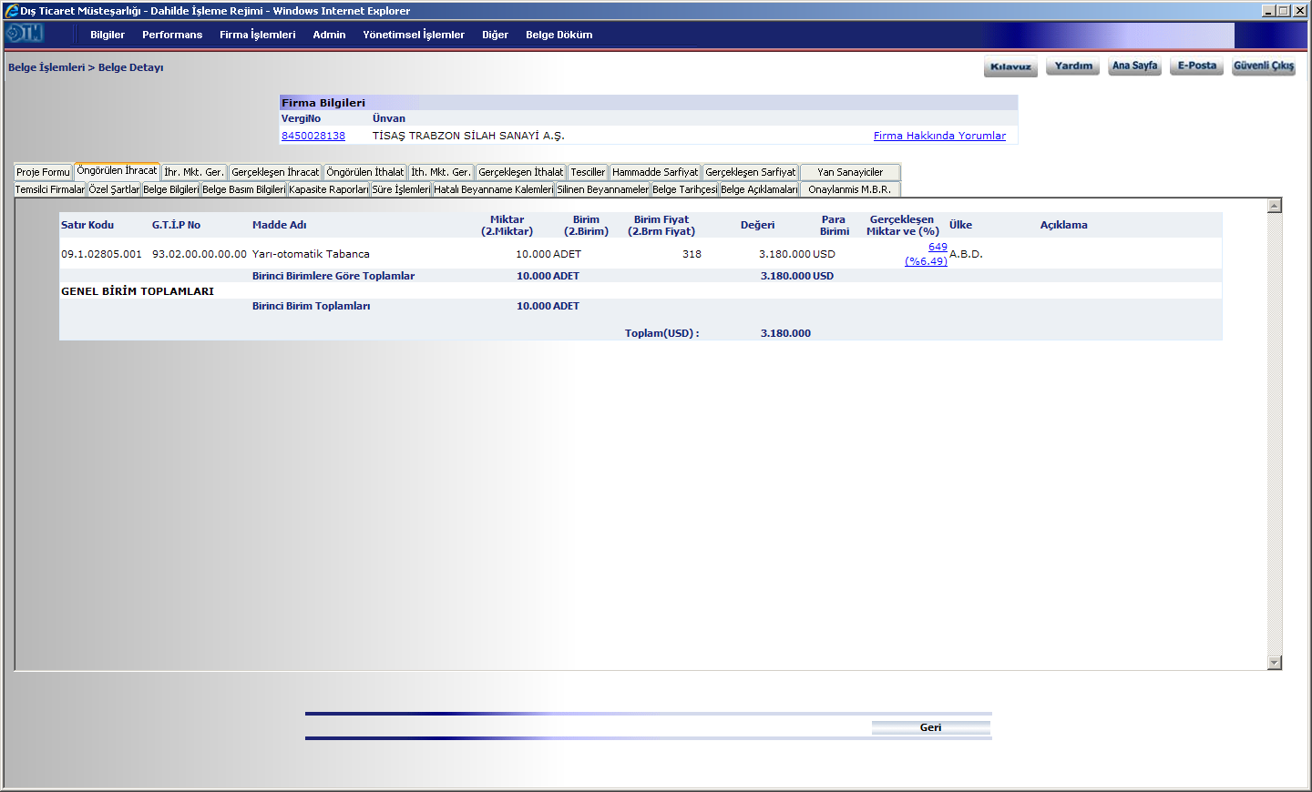
DİR Otomasyon Uygulaması
Örnek Ekranlar (-I-)
İhracat Listesi

Slide 78
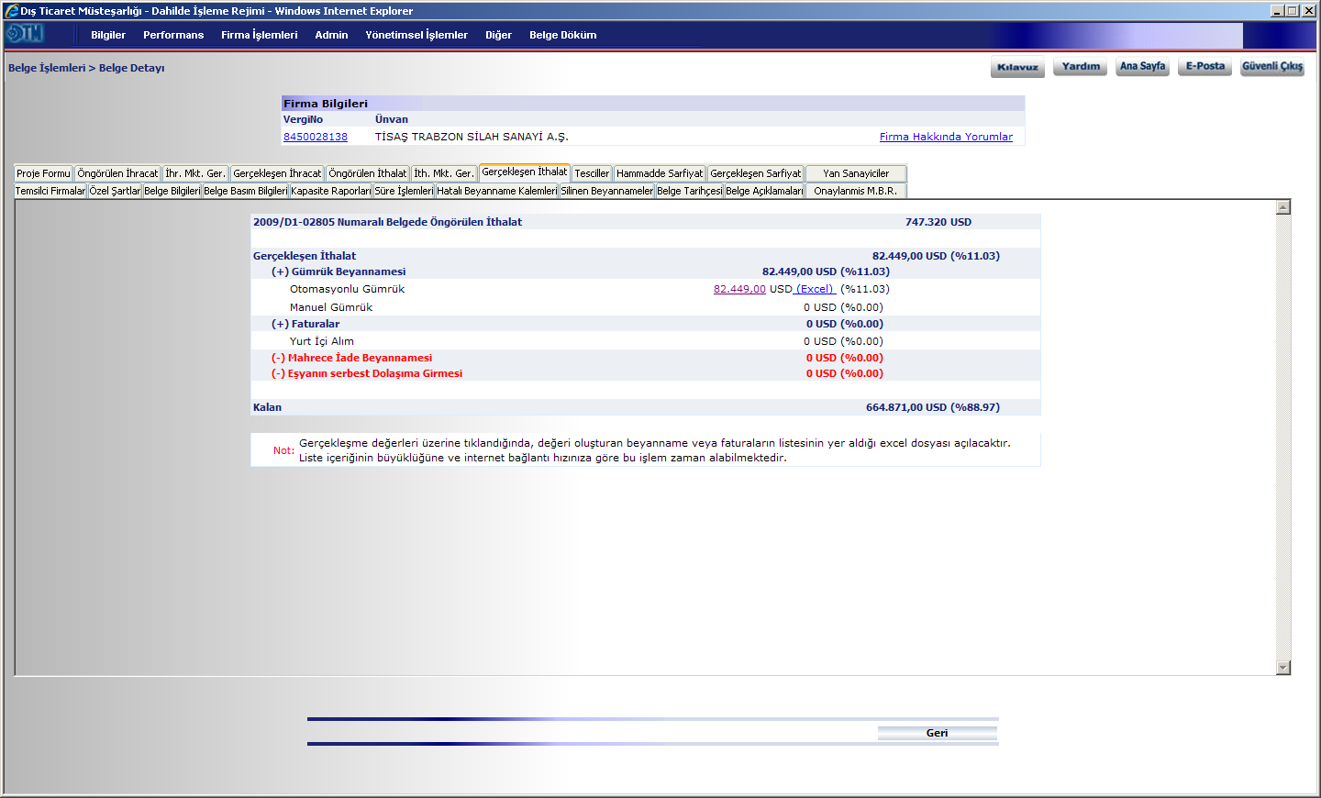
DİR Otomasyon Uygulaması
Örnek Ekranlar (-II-)
Gerçekleşen İthalat Listesi

Slide 79
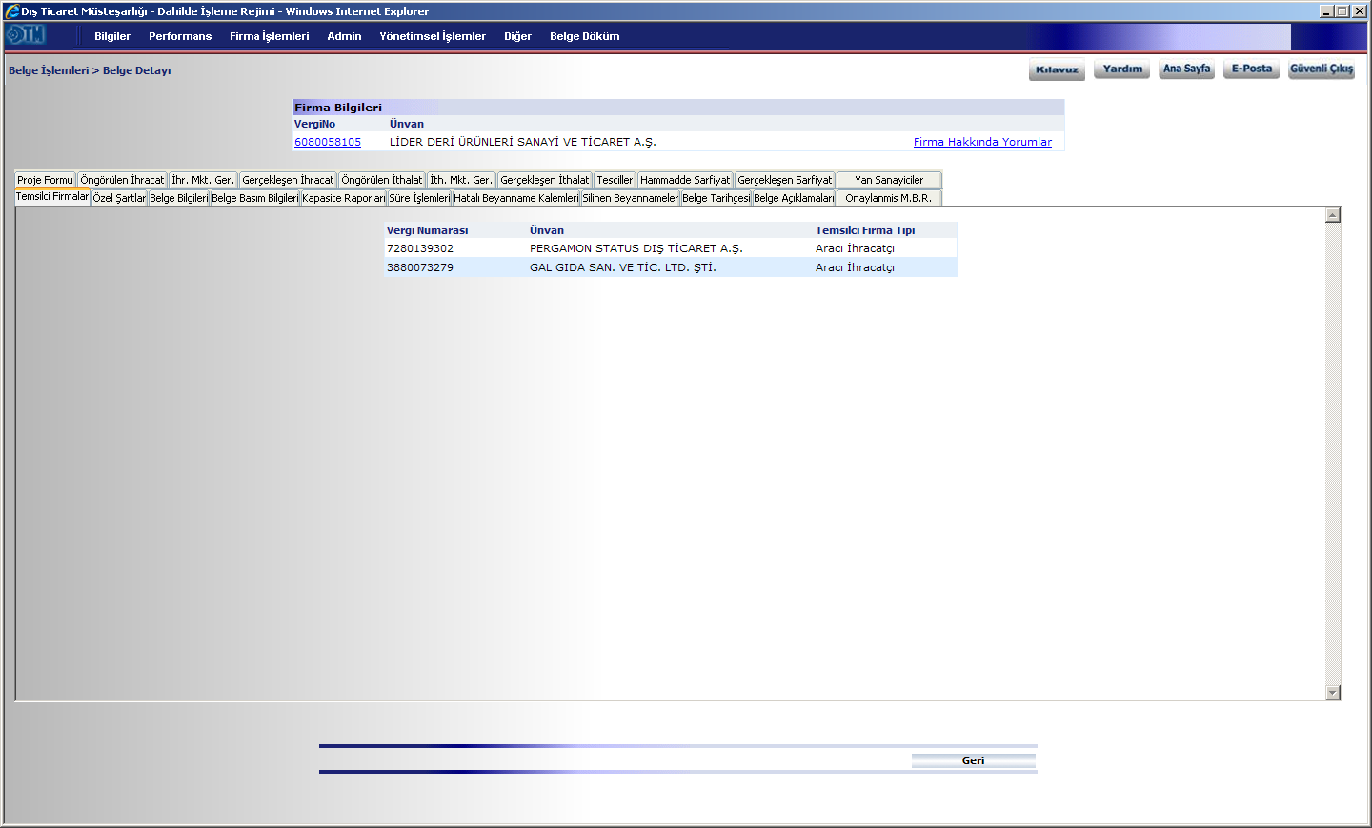
DİR Otomasyon Uygulaması
Örnek Ekranlar (-III-)
Aracı İhracatçı Listesi

Slide 80
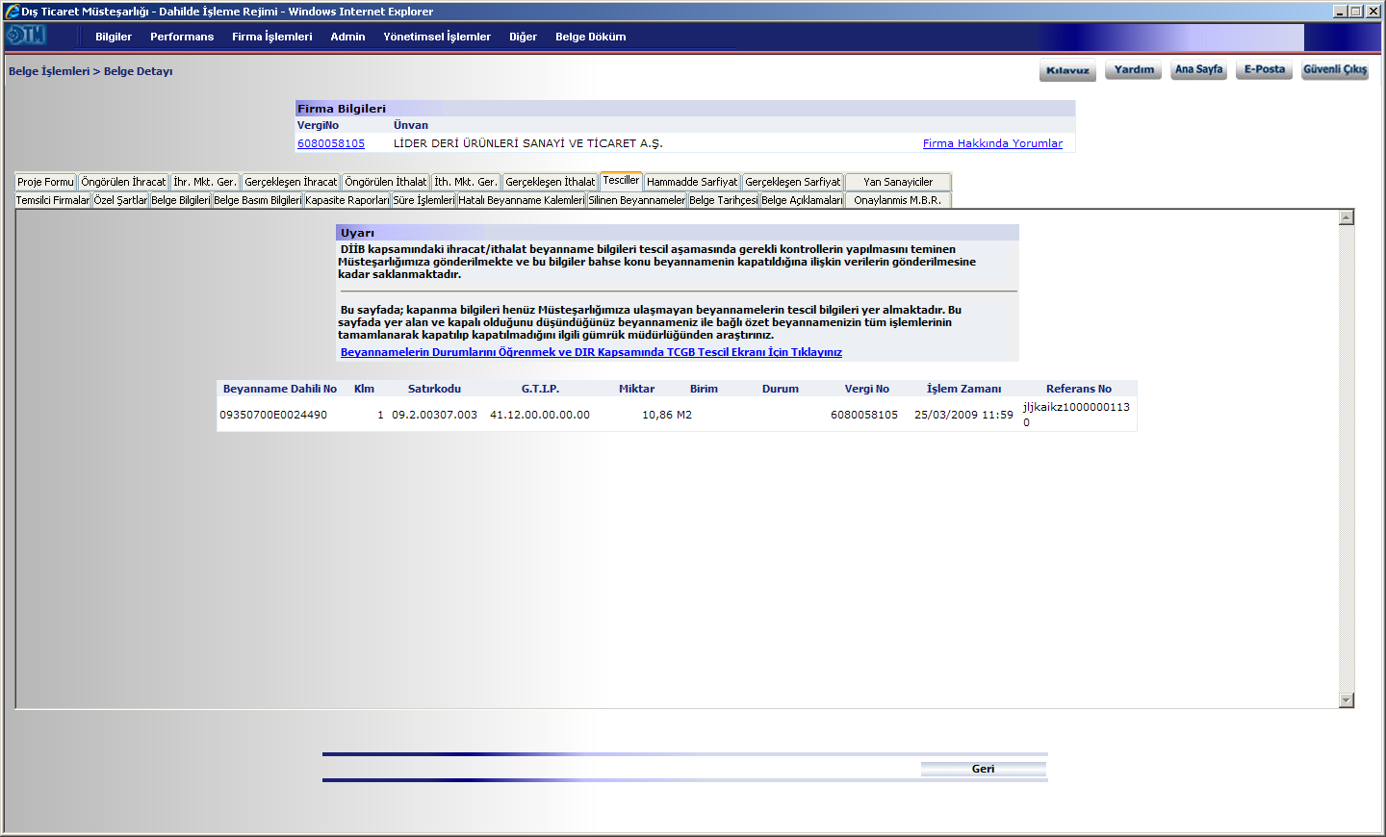
DİR Otomasyon Uygulaması
Örnek Ekranlar (-IV-)
Beyanname Tescil Bilgisi
Beyanname Tescil Bilgisi; Tescile gönderilen beyanname bilgilerinin DİİB ile uyumlu olup olmadığına ilişkin kontrollerin yapılması aşamasında alınan verilerdir. Vergi no, miktar, birim, G.T.İ.P., satırkodu vb sınırlı miktarda bilgi içerir. Tescil edilen beyanname kapalı veya kapatılabilir duruma gelince değişiklik olabilmektedir. DİİB miktarlarından ilk düşüm tescil bilgisine istinaden yapılmaktadır. Ancak nihai düşümler beyannamenin kapalı/kapatılabilir bilgisi geldikten sonra yapılmakta ve DİİB’ler bu bilgilere istinaden kapatılmaktadır.

Slide 81
DİR Otomasyon Uygulaması
Örnek Ekranlar (-V-)
Beyanname Kapalı/Kapatılabilir Bilgisi
Tescil alan ihracat beyannameleri işlemleri tamamlandıktan sonra “Kapalı” ithalat beyannameleri de “Kapatılabilir” duruma gelmektedir. Bu duruma gelen beyanname bilgileri Gümrük ve Ticaret Bakanlığınca tekrar (tescilden sonra bir kez daha) Bakanlığımıza gönderilir. Beyanname bilgileri arasında: beyanname no, tescil tarihi, gümrük adı, varış ülke, çıkış ülke, menşei ülke, rejim kodu, byn. kalem no, satırkodu, gtip, satışa esas miktar/birim, muafiyet kodu, istatistiki kıymet vb. ayrıntılı bilgiler bulunmaktadır.

Slide 82
DİİB İHRACAT TAAHHÜT KAPATMA
Kapatma İçin Gerekli Belgeler
Kapatma İçin Müracaat Süresi
Kapatmada Bölge Müdürlüklerinin Rolü
Kapatma İşleminin Sonucu
Kapatmada Müeyyide
Telafi Edici Vergi

Slide 83
KAPATMA İÇİN
GEREKLİ BELGELER
Belge Aslı
Gümrük Beyannamesi Asılları
İthalat/İhracat Listeleri
  TEV makbuzu, A.TR, Menşe İspat Belgeleri, Ön Statü Belgesi (Gerekli Olması Halinde)

Slide 84
KAPATMA İÇİN
MÜRACAAT SÜRESİ
Kapatma Müracaatları, İlgili Bölge Müdürlüklerine Yapılır.
Belge Süresi Sonundan İtibaren 3 (Üç) Ay İçerisinde Müracaat Edilmesi Gerekir.
Kapatma Müracaatı Yapmayan Firmaların Belgeleri Resen Kapatılır.

Slide 85
KAPATMADA
BÖLGE MÜDÜRLÜKLERİNİN ROLÜ
Belgedeki Şartlara Uygun Olarak İthal Eşyasının İşlem Görmüş Ürünün İhracatında Kullanıldığını Tespit Eder.
Belge Aşımı, İkincil İşlem Görmüş Ürün, Yurt İçi Alım, TMO ve Şeker Fab. İçin Teyit, Serbest Bölgelere Yapılan İhracat, Döviz Kullanım Oranı, İşletme Malzemesi, TEV, Özel Şartlar Hususlarına Dikkat Eder.

Slide 86
TAAHHÜT KAPATMA
İŞLEMİNİN SONUCU
Belge Şartları Yerine Getirilmiş İse:
  Teminat İadesi İçin İlgili Gümrük İdaresine Bildirim.
Belge Şartları Yerine Getirilmemiş İse:
  Müeyyide Uygulanması İçin Yine İlgili Gümrük İdaresine Bildirim.

Slide 87
KAPATMADA MÜEYYİDE
Belge Şartları Yerine Getirilmemiş İse;
  İthalat Sırasında Alınmayan Vergiler (Gümrük Vergisi + KDV + Varsa Diğer Kesintiler)
  Gecikme Faizleri.
  İthalat Vergilerinin İki Katı Kadar Para Cezası.
  Kaçakçılık Kovuşturması (İthal Edilen Eşyanın İç Piyasaya Satıldığı Durumlarda)

Slide 88
TELAFİ EDİCİ VERGİ (-I-)
Üçüncü Ülke Menşeli Bir Eşyanın DİİB Kapsamında İthal Edildikten Sonra Üretim Sürecini Müteakip İhraç Ürünü Olarak AB Üyesi Ülkelere, Serbest Ticaret Anlaşması İmzaladığımız Ülkelere, Pan-Avrupa Menşe Kümülasyonuna veya Pan-Avrupa-Akdeniz Akdeniz Menşe Kümülasyonuna Taraf Olan Ülkelere İhraç Edilmesi Halinde, İthal Edilen Eşya İle İlgili Vergi İhracat Sırasında Ödenir.

Slide 89
TELAFİ EDİCİ VERGİ (-II-)
A.TR Dolaşım Belgesi veya Menşe İspat Belgeleri (EUR.1 Dolaşım Sertifikası, EUR-MED Dolaşım Sertifikası, EUR-MED Fatura Beyanı veya Fatura Beyanı) Eşliğindeki İhracatta Geçerli.
Tercihli Ticarete Konu Ürünler İçin Geçerli.
Menşe Ülke İle İhracatın Yapıldığı Ülke Aynı İse TEV Aranmaz.
AB’ye Yapılan Tarım Ürünü veya Bünyesinde Tarım Ürünü Kullanılan Sanayi Ürünü İhracatında İthalat Rejiminde Belirtilen Oranda Vergi Tahsil Edilir.
Ülkemiz Menşeli (Doğmuş ve Büyütülmüş) Canlı Hayvan ve Balıkçılık Ürünlerinde TEV Aranmaz.

Slide 90
TELAFİ EDİCİ VERGİ (-III-)
AB
STA
PAMK
PAAMK
ÜÇÜNCÜ
ÜLKE
İTHALAT
İHRACAT
TÜRKİYE

Slide 91
HARİÇTE İŞLEME REJİMİ
Hariçte İşleme Rejimi Mevzuatı
Hariçte İşleme Rejimi Nedir?
Hariçte İşleme Rejimi ile İlgili Merciler
HİİB Almak İçin Gerekli Belgeler
HİİB/Hİİ İçin Süreler
HİİB Taahhüt Kapatma

Slide 92
HARİÇTE İŞLEME
REJİMİ MEVZUATI
4458 Sayılı Gümrük Kanunu, 1567 Sayılı Kanun, 2976 Sayılı Kanun ve 474 Sayılı Kanun, 637 Sayılı KHK.
2007/11864 Sayılı Hariçte İşleme Rejimi Kararı (R.G.:5/4/2007-26484)
İhracat 2007/5 Sayılı Hariçte İşleme Rejimi Tebliği (R.G.:11/5/2007-26519)

Slide 93
HARİÇTE İŞLEME
REJİMİ NEDİR ?
Hariçte İşleme Faaliyeti, Serbest Dolaşımdaki Eşyanın Daha İleri Bir Safhada İşlenmek, Tamir Edilmek veya Yenilenmek Üzere Geçici Olarak Türkiye Gümrük Bölgesi Dışına veya Serbest Bölgelere İhraç Edilmesi ve Bu İşleme Faaliyetleri Sonucunda Elde Edilen Ürünlerin Tam veya Kısmi Muafiyet Uygulanarak Serbest Dolaşıma Girmesidir.

Slide 94
HİR İŞLEYİŞ SÜRECİ (-I-)
Denim Kumaş
NİHAİ
ÜRÜN
(Kot Pantolon)
Düğme
ÜRETİM
SÜRECİ
İTHALAT
İHRACAT
Fermuar
Diğer
Varsa
TEMİNAT
1- Kısmi veya Tam Muafiyet
2- Varsa Teminat Çözümü

Slide 95
HİR İŞLEYİŞ SÜRECİ (-II-)
Kısmi veya Tam
Muafiyet
VARSA TEMİNAT
BELGE
BAŞLANGICI
İHRACAT
ÜRETİM
GÜMRÜK
İTHALAT
Yurt Dışı
/
Serbest Bölge
BELGE
SONU
VARSA TEMİNAT
İADE

Slide 96
HARİÇTE İŞLEME REJİMİ
İLE İLGİLİ MERCİLER?
İşlem Görmek Üzere Gönderilecek Eşya İçin Bakanlığımızca Hariçte İşleme İzin Belgesi (HİİB),
Tamirat Amaçlı Gönderilecek Eşya İçin Gümrük ve Ticaret Bakanlığınca Hariçte İşleme İzni (Hİİ),
İşlem Görmek Üzere Gönderilecek Madenler İçin de Maden İhracatçı Birliklerince Hariçte İşleme İzni (Hİİ)
Verilmektedir.

Slide 97
HİİB ALMAK İÇİN
GEREKLİ BELGELER
Dilekçe
Hariçte İşleme Proje Formu
Hammadde Sarfiyat Tablosu
Ticaret Sicil Gazetesi
İmza Sirküleri
Yurt Dışında İşleme Faaliyeti Yapacak Firma Hakkında Bilgi

Slide 98
HİİB / Hİİ İÇİN
SÜRELER / EK SÜRELER
HİİB;
  HİİB’in Süresi Azami 12 Aydır.
  HİİB’e Belge Orijinal Süresinin 1/2’si Kadar Ek Süre Verilebilir.
  Mücbir Sebep Dahilinde Ek Süre Verilebilir.
Hİİ;
  Hİİ’nin Süresi 12 Aydır
  Hİİ’ne 12 Aya Kadar Ek Süre Verilebilir.
  Mücbir Sebep Dahilinde Ek Süre Verilebilir.

Slide 99
HİİB TAAHHÜT KAPATMA (-I-)
HİİB Taahhüt Kapatması İçin Gerekli Belgeler:
  Belge aslı
  Gümrük Beyannamesi asılları
  Hammadde Sarfiyat Tablosu
  İthalat-İhracat Listeleri
Taahhüt Kapatma İşlemleri, Bakanlıkça Belirlenen İlgili Bölge Müdürlüklerince Belgedeki Şartlara Uygun Olarak, İhraç Edilen Eşyanın İthal Edilen Mamulün Üretiminde Kullanıldığının Tespiti Kaydıyla Yapılır.

Slide 100
HİİB TAAHHÜT KAPATMA (-II-)
HİİB’de Kayıtlı Miktar ve Değerin Üzerinde İthalat Yapıldığının Tespiti Halinde, Bu Kısma Tekabül Eden Vergi İthal Tarihi İtibarıyla Tahsil Edilir.

Slide 101
TEŞEKKÜRLER
Telefon : (0312) 204 76 46-51

Slide 102
Firma Tanımlama Evrakları
Ticaret Sicil Gazetesi
İmza Sirküleri
Kapasite Raporu
Vergi Numarası Belgesi
Gümrük Statü Belgesi
Son Dönem SGK Bildirgesi
Son Dönem Elektrik Faturası
Firma Tanıtım Formu
Yetkilendirme Belgesi
Ekspertiz Raporu
Diğer Kurumlardan Alınan İzinler
vb. diğer evraklar…

Slide 103
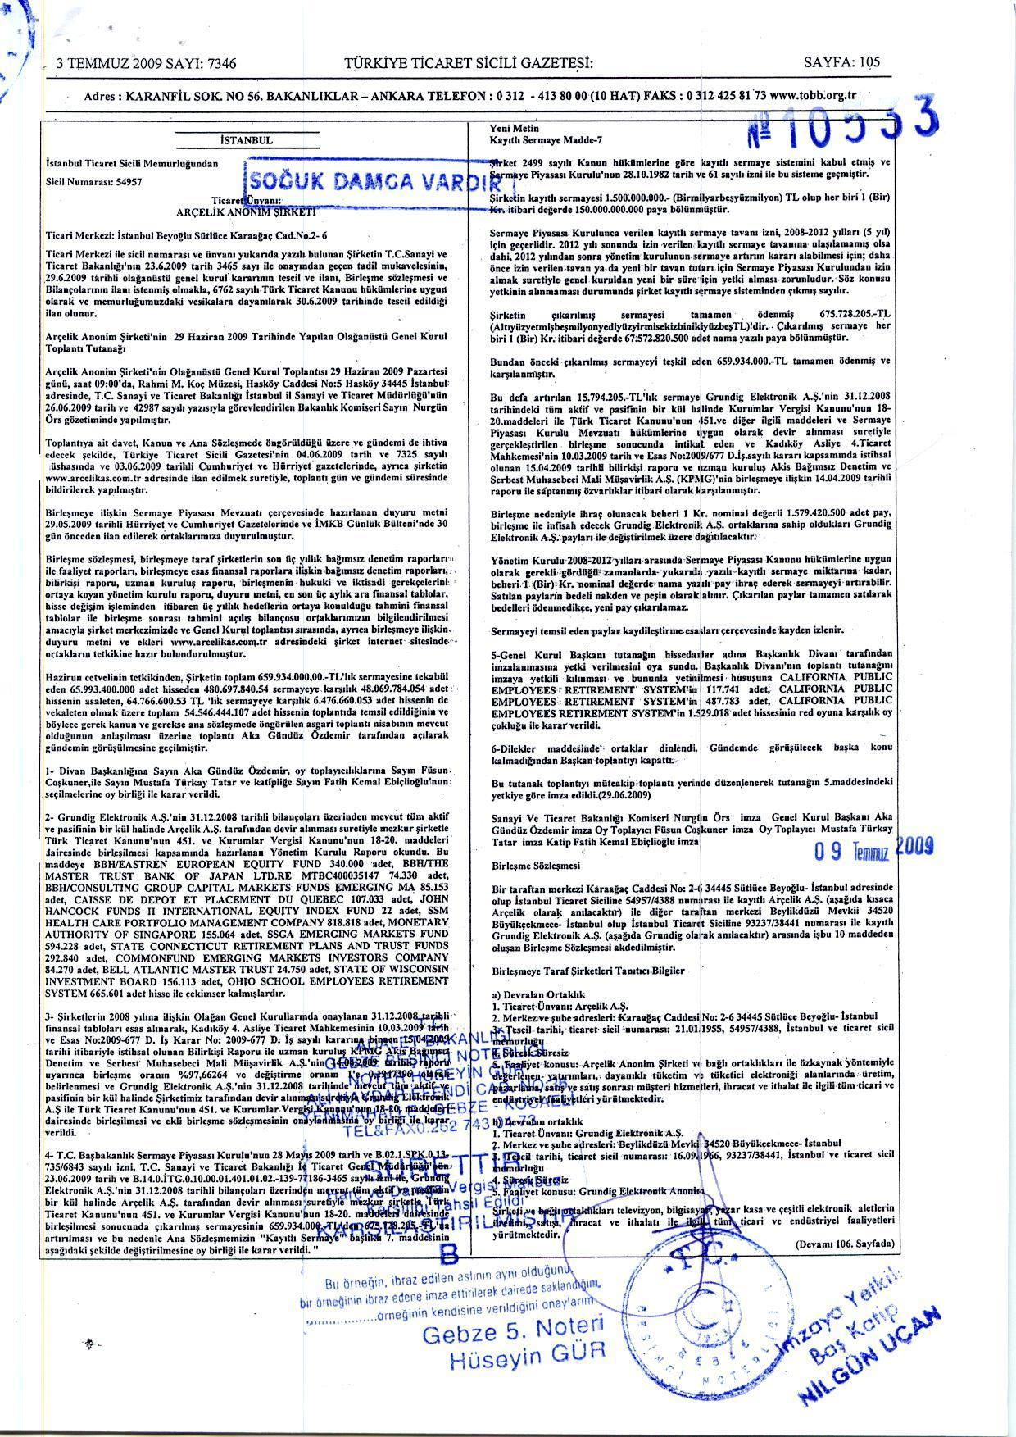
Örnek Ticaret Sicil Gazetesi

Slide 104
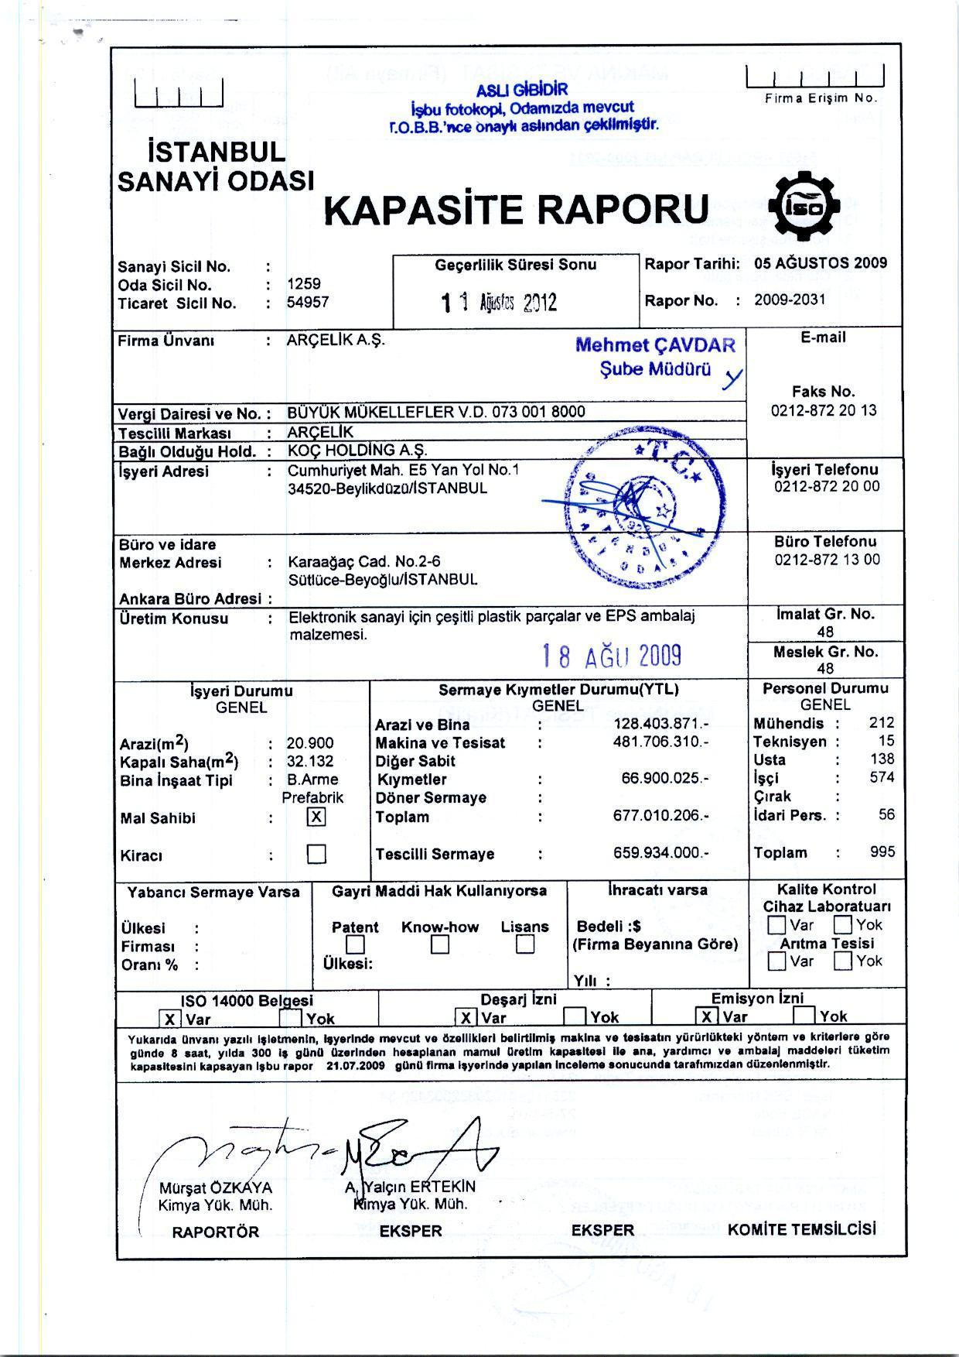
Örnek Kapasite Raporu

